Slide 1
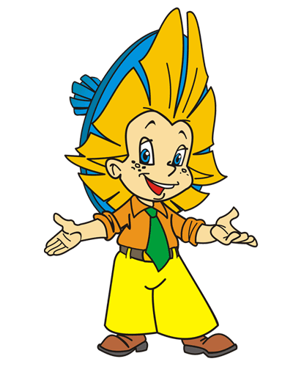
8 класс
Дробные рациональные
уравнения
Задания для интерактивной доски
МБОУ «СОШ» №31
г. Курск
Шапкова В.Г.

